Slide 1

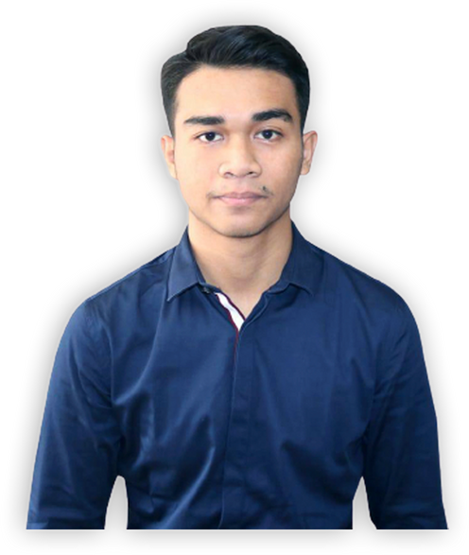
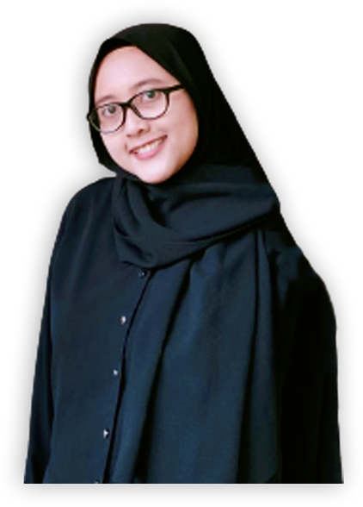
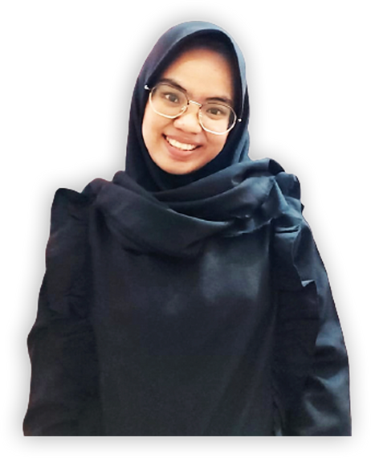
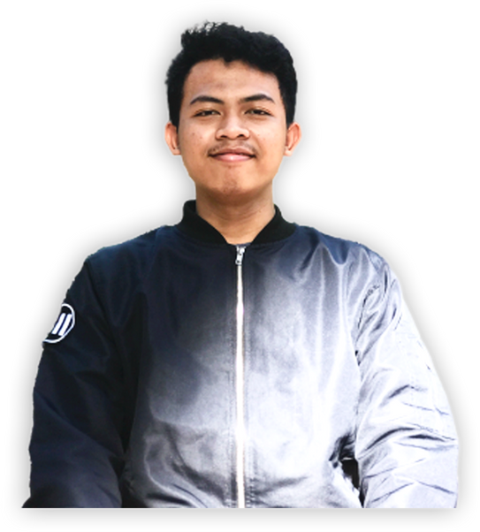
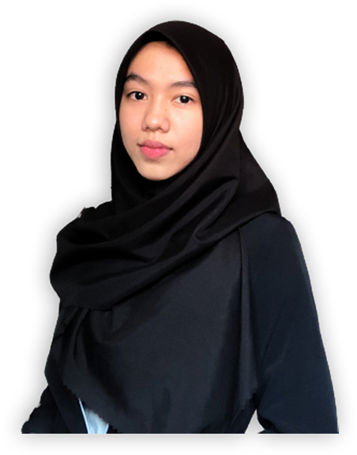
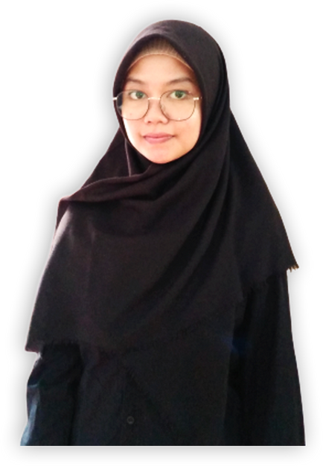

Departemen Teknologi Industri Pertanian
Fakultas Teknologi Pertanian
ANALISIS DAN DESAIN SISTEM PENGIRIMAN LOBSTER MENGGUNAKAN ALGORITMA KRUSKAL DAN SENSOR SUHU LM 35 BERBASIS ARDUINO UNO
REPORTER
Naila Fauzia S.
F34190038
DATA COLLECTOR
Rahmawati N.
F34190046
DATA ANALYST
Rifa Safitri
F34190051
PROGRAMMER
Nikki Fauzi N.
F34190040
MANAGER
Ogi Har Rahman
F34190042
DESIGNER
Reisyavitani A.R.
F34190049
TIM 9
Prof. Dr. Eng Taufik Djatna
2022
Analisis Sistem dan Pengambilan Keputusan (TIN316)

Slide 2


OUTLINE
MASALAH DAN SOLUSI
BPMN
CDM
PDM
ARSITEKTUR INPUT & PELAPORAN
DESAIN UI/UX
DEMO APLIKASI
Analisis Sistem dan Pengambilan Keputusan (TIN316)
tin
Departemen Teknologi Industri Pertanian
Fakultas Teknologi Pertanian

Slide 3
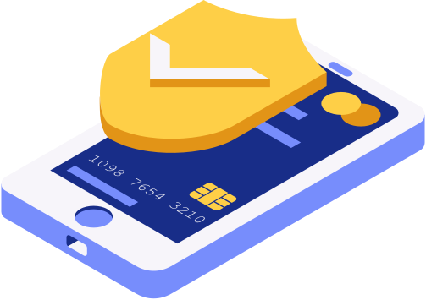
MASALAH DAN MEKANISME SOLUSI
Salah satu komoditas perikanan dari perairan tawar yang bernilai ekoomis tinggi dan telah dibudidayakan secara intensif adalah lobster air tawar. Lobster yang diantarkan dalam keadaan hidup maka akan memiliki daya jual yang lebih tinggi. Kendala yang umum dihadapi dalam transportasi hidup hasil perikanan adalah jarak tempuh yang cukup jauh, sehingga diperlukan waktu yang cukup lama untuk dapat mempertahankan agar lobster masih dapat bertahan hidup sampai di konsumen (Suryaningrum et al. 2008). Salah satu cara mengatasinya adalah memberikan suhu yang tepat dan waktu pengiriman yang cepat sehingga diperlukan pengawasan dan pengontrolan suhu box pengiriman serta penerapan rute terpendek.
Sistem DBE (Digital Business Ecosystem) yang kami rancang bertujuan mengawasi suhu pengiriman lobster menggunakan Sensor LM35 berbasis Arduino Uno dengan jalur pengiriman rute tercepat. Dengan adanya sistem ini diharapkan dapat menjamin kualitas produk selama pengiriman dan meminimalisir terjadinya keterlambatan pengiriman. Sistem akan dikemas dalam sebuah aplikasi yang bernama ‘Lobsy – For your fresh lobster delivery’ sehingga dapat diunduh pada smartphone dan memudahkan kurir untuk mengaksesnya.
Analisis Sistem dan Pengambilan Keputusan (TIN316)
tin
Departemen Teknologi Industri Pertanian
Fakultas Teknologi Pertanian

Slide 4
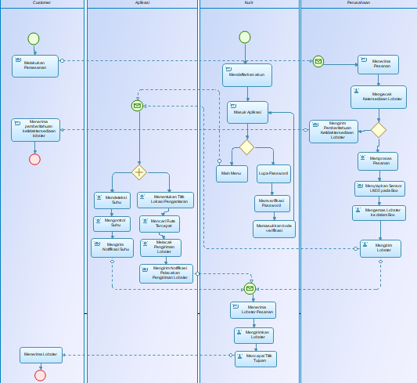
BPMN
Departemen Teknologi Industri Pertanian
Fakultas Teknologi Pertanian

Slide 5
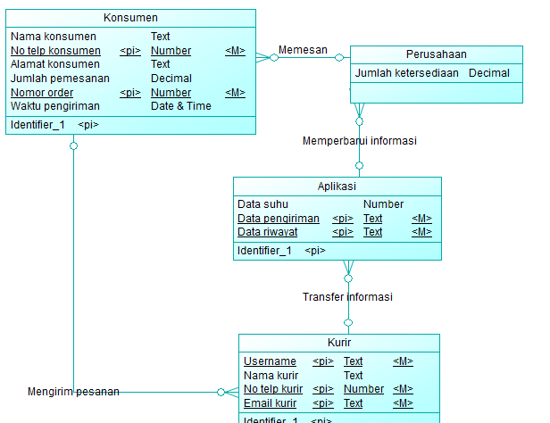
CDM
tin
Departemen Teknologi Industri Pertanian
Fakultas Teknologi Pertanian

Slide 6
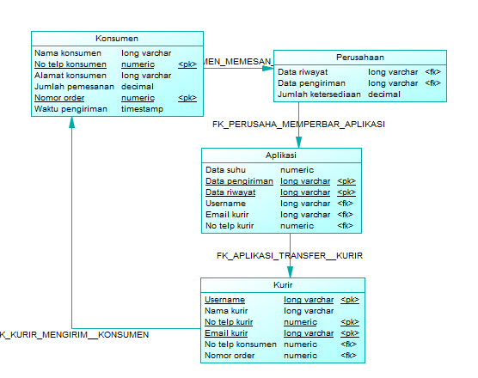
PDM
tin
Departemen Teknologi Industri Pertanian
Fakultas Teknologi Pertanian

Slide 7
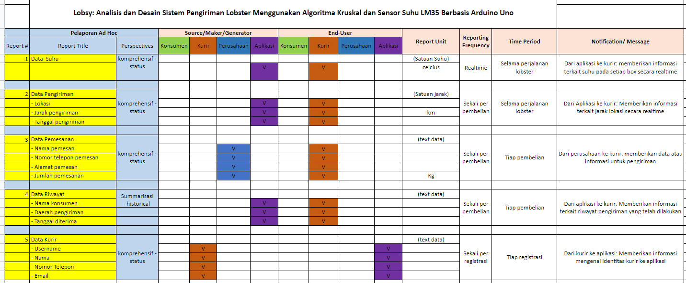
ARSITEKTUR INPUT & PELAPORAN
tin
Departemen Teknologi Industri Pertanian
Fakultas Teknologi Pertanian

Slide 8
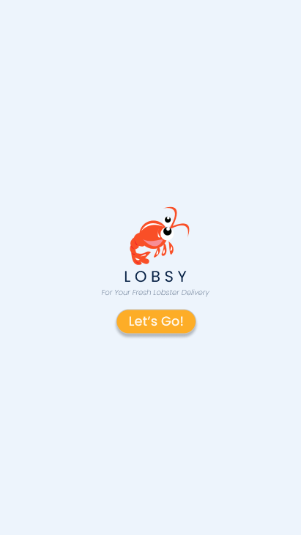
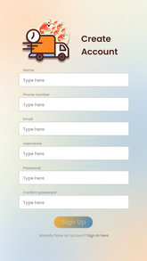
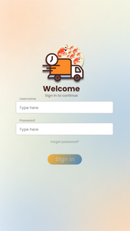
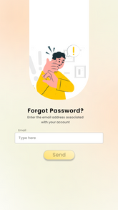
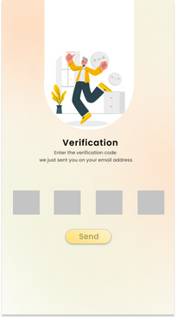
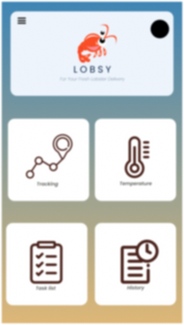
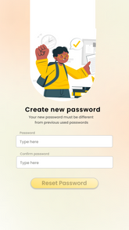
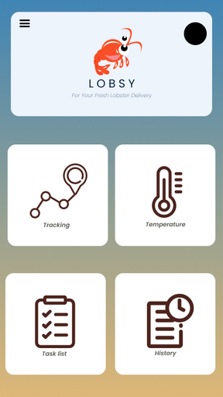
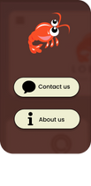
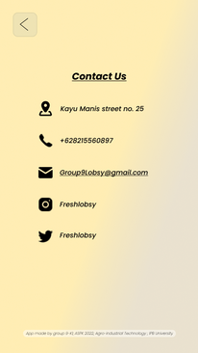
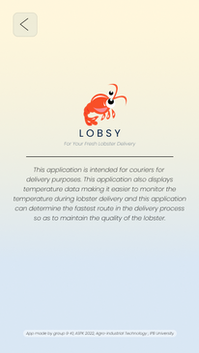
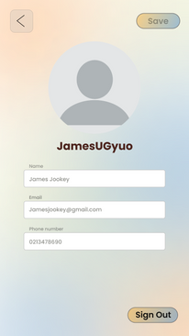
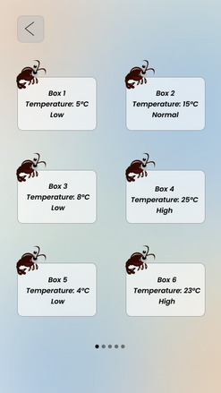
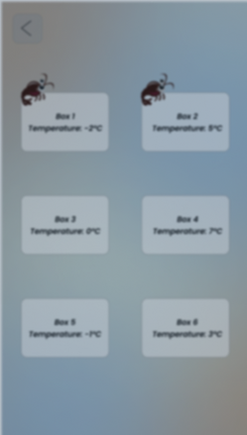
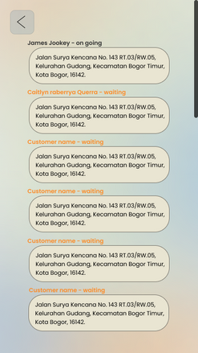
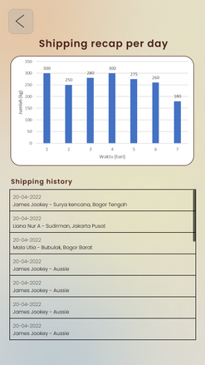
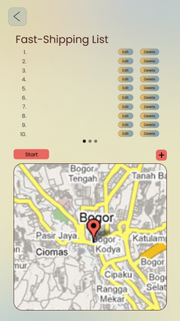
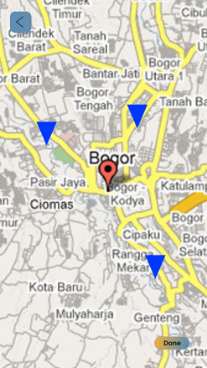
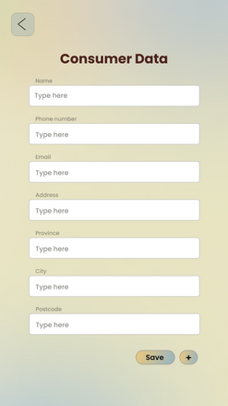
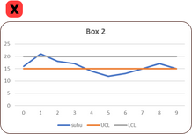
DESIGN UI/UX
Register
Navigation bar
User
Main menu
Temperature
Task list
History
Tracking
Departemen Teknologi Industri Pertanian
Fakultas Teknologi Pertanian

Slide 9

DEMO APLIKASI
tin
Departemen Teknologi Industri Pertanian
Fakultas Teknologi Pertanian

